Slide 1
Муниципальное автономное дошкольное образовательное учреждение
«Детский сад №40»
ВИКТОРИНА
«Обо всем понемногу»
Составила:
Дроздова Анастасия Сергеевна
Верхняя Пышма
Февраль 2020г

Slide 2
загадки
Выбери облачко
Отгадай загадку
Проверь ответ

Slide 3
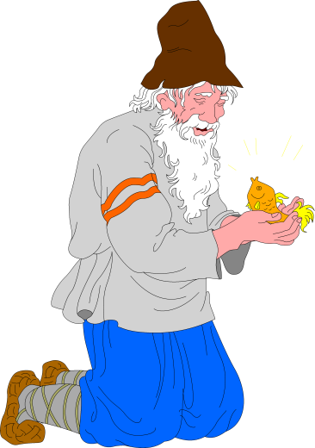
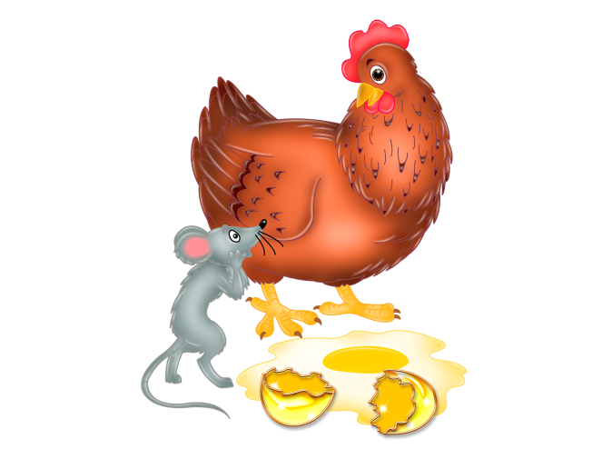
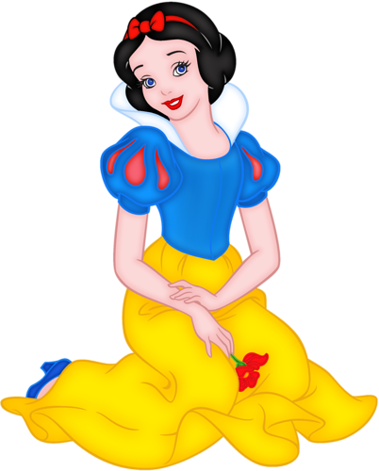
Она у деда с бабкой жила
И яичко им снесла.
Но яичко не простое,
А настоящее – золотое!
Невод в море я кидал,
Рыбку волшебную
поймал.
Девочка красавица
В лес попала.
Семь гномов она
В лесу повстречала.
По лесу катился он.
Волк его не съел.
Рыжая плутовка съела,
Пока он песню пел.

Slide 4
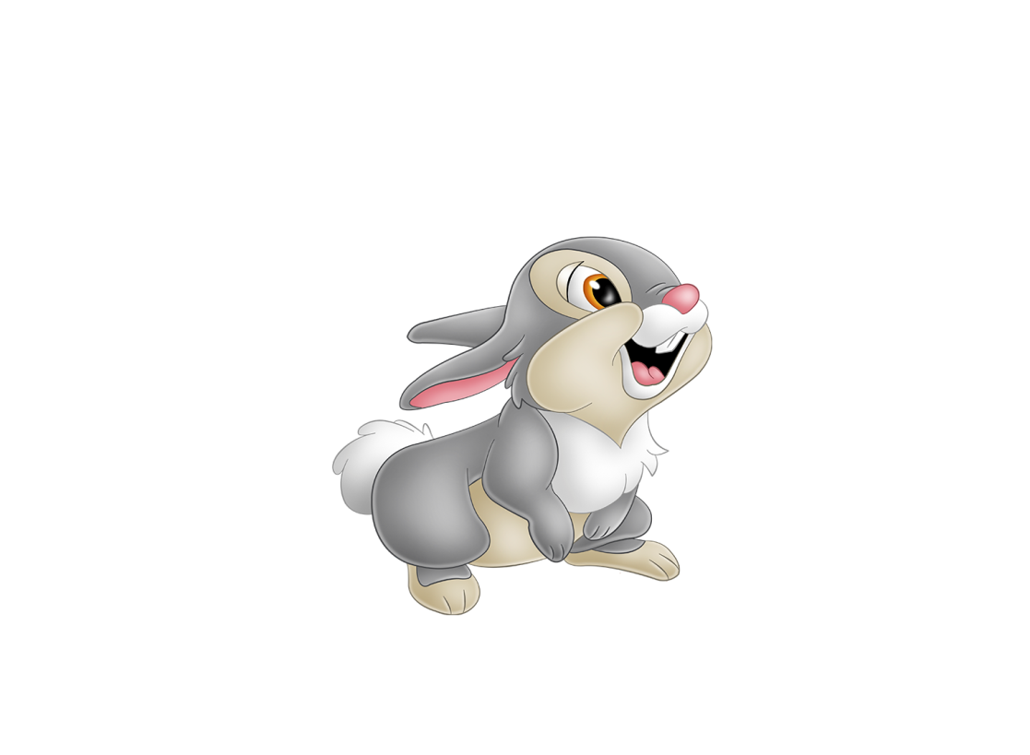
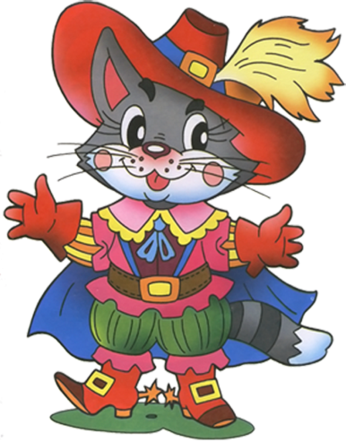
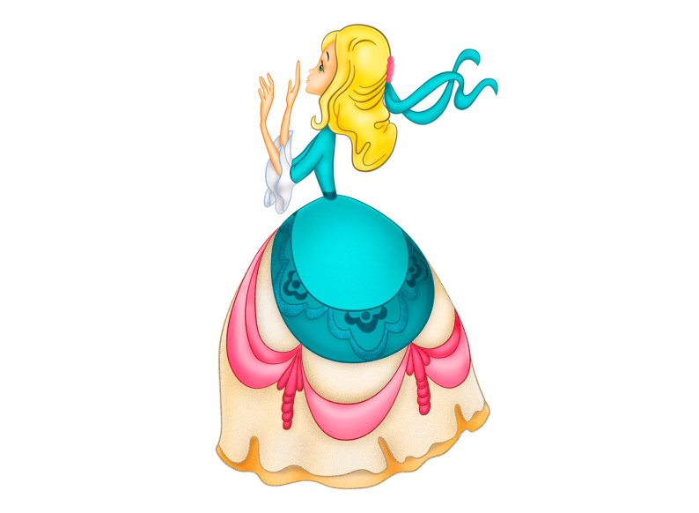
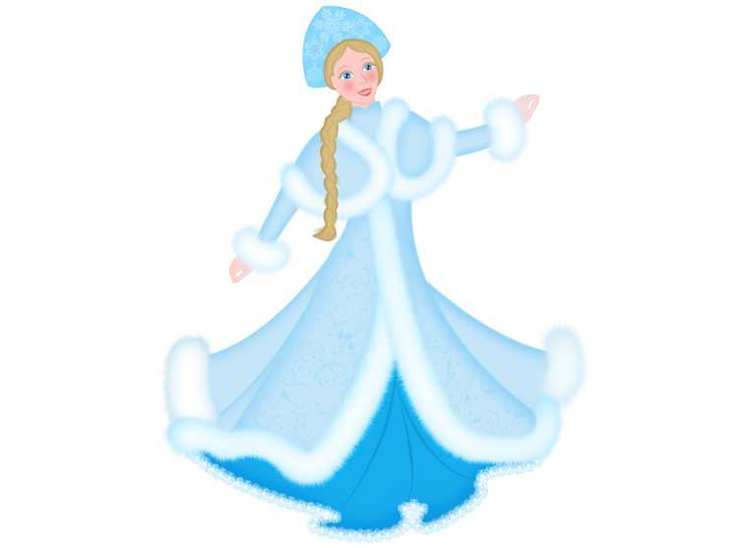
У него избушка тёплая-
лубяная,
А у лисоньки ледяная.
Захотелось плутовке в тепле
пожить.
И решила она хозяина
выгнать.
Он умеет мяу говорить.
Лучшим другом умеет быть.
Хозяину своему он помогает
И людоеда смело съедает!
Девочка красивая,
Мачехой нелюбимая.
На бал случайно попала
И туфельку там потеряла.
Грустно дед и бабка жили.
И дочурку себе слепили.
Она всегда им помогала,
Только вот огня избегала

Slide 5
Ожившие буквы
Выбери кружок
Прочитай слог
Найди картинку начинающая на этот слог
Проверь ответ

Slide 6
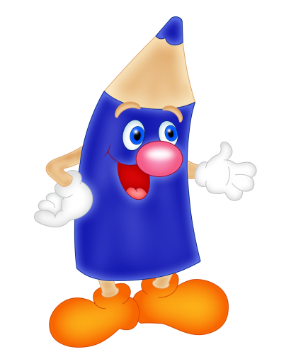
АК
до
АВ
пи
КА
КИ

Slide 7
Прочитай слова
Определи, какой буквы не хватает
Проверь ответ

Slide 8
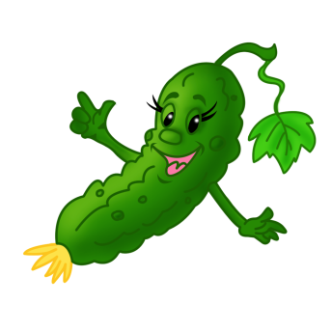
Ю
к
н
г
А
Ф
к
У
А
Ы
Ь
М
М
Е
Я
Ц
О
У
Р
Е
Ц
С
Л
Т
Б
к
А
Ю
А
к
И
Г
З
А
Р

Slide 9
Веселая математика
Определи соседей чисел
Проверь ответ

Slide 10
6
7
8
3
4
5
2
3
4
5
6
7
7
8
9

Slide 11
Реши пример
Проверь ответ

Slide 12
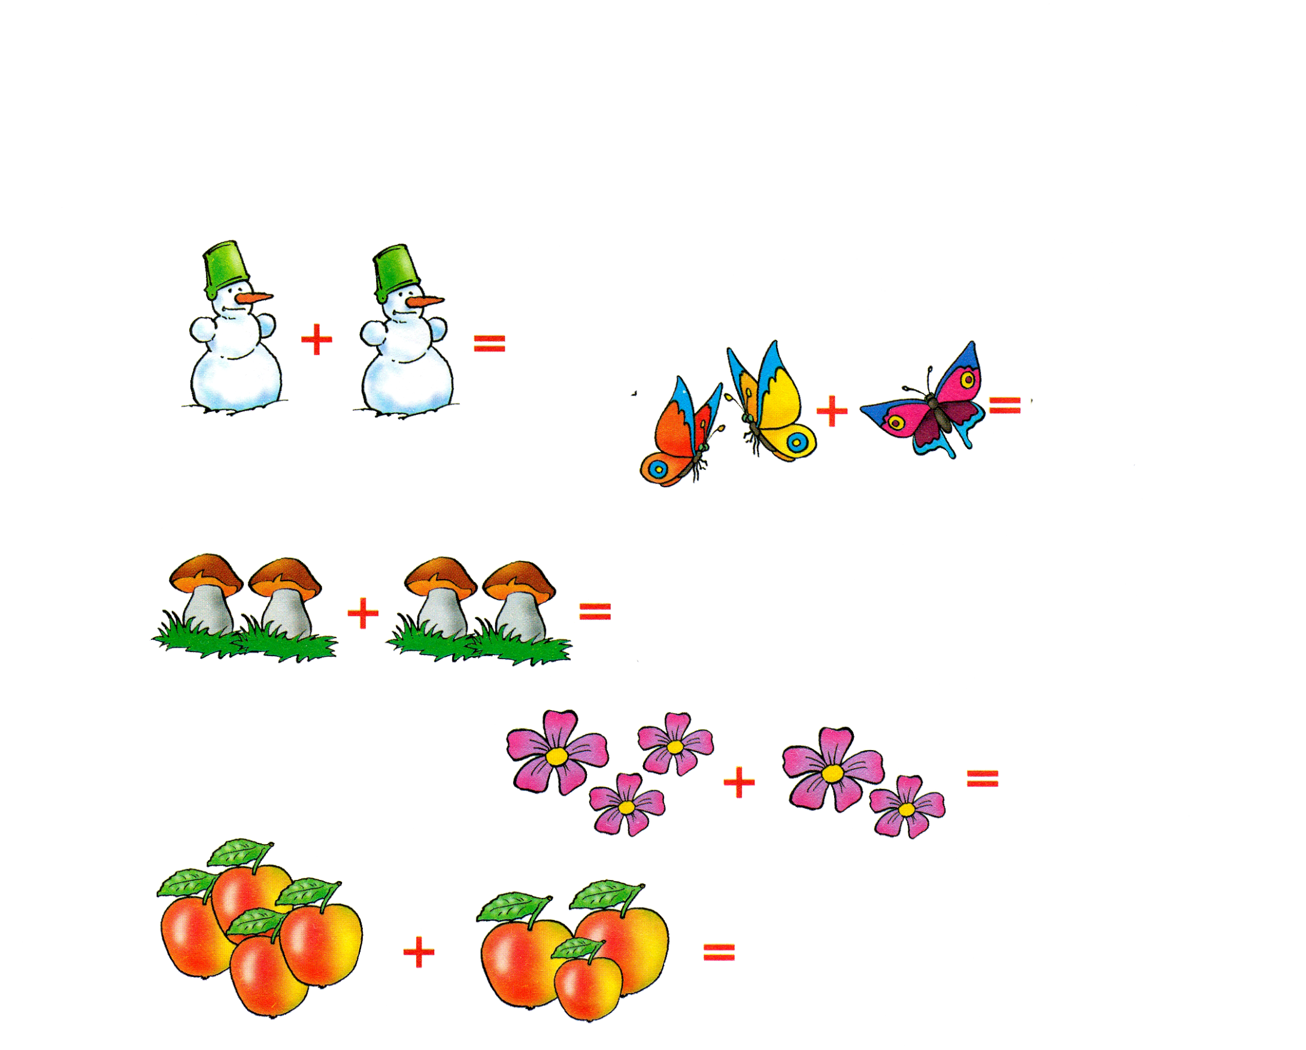
2
3
4
5
7

Slide 13
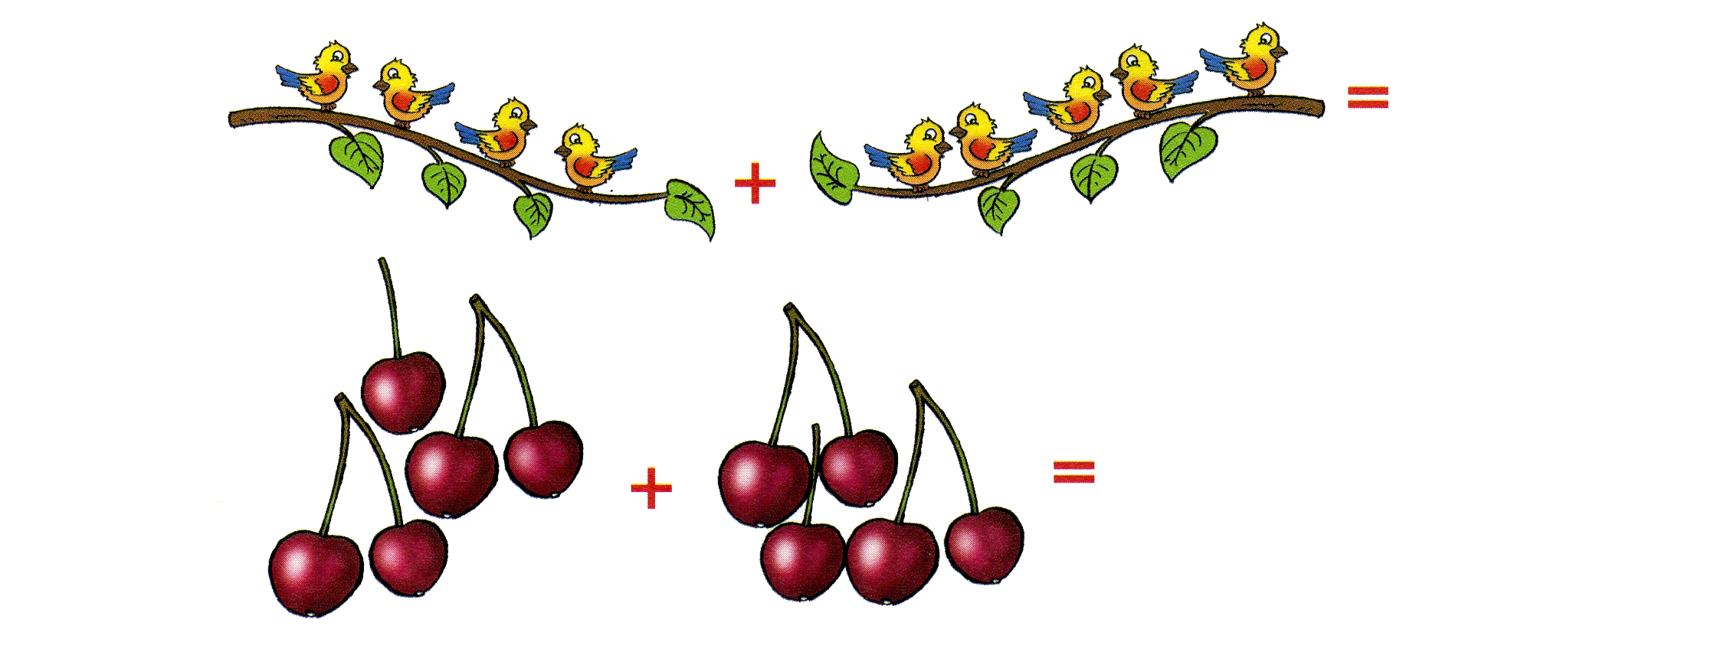
9
10

